Slide 1
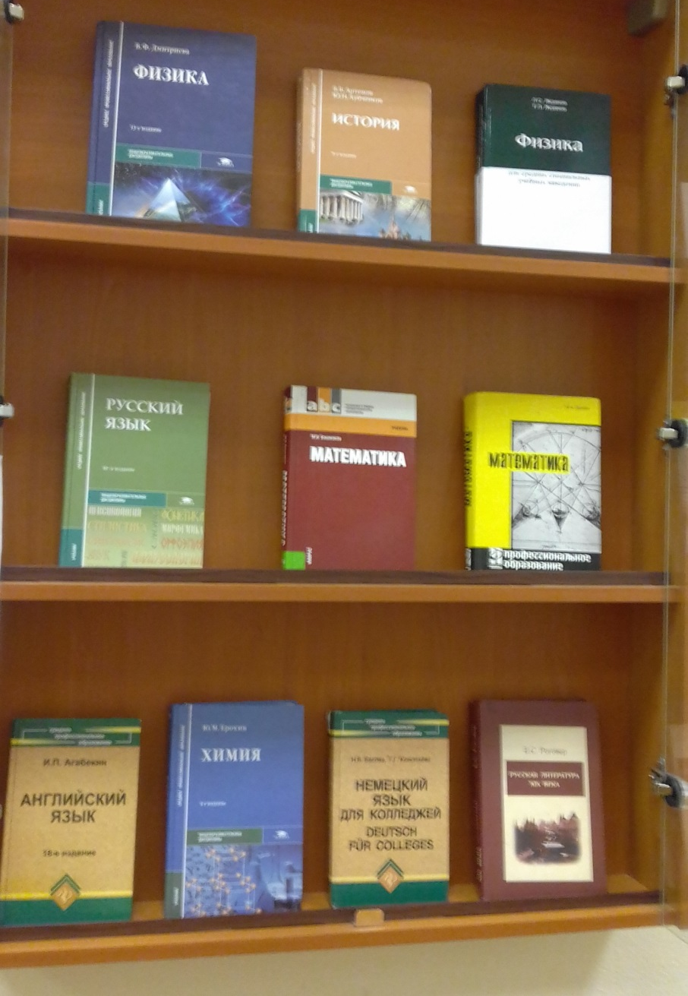
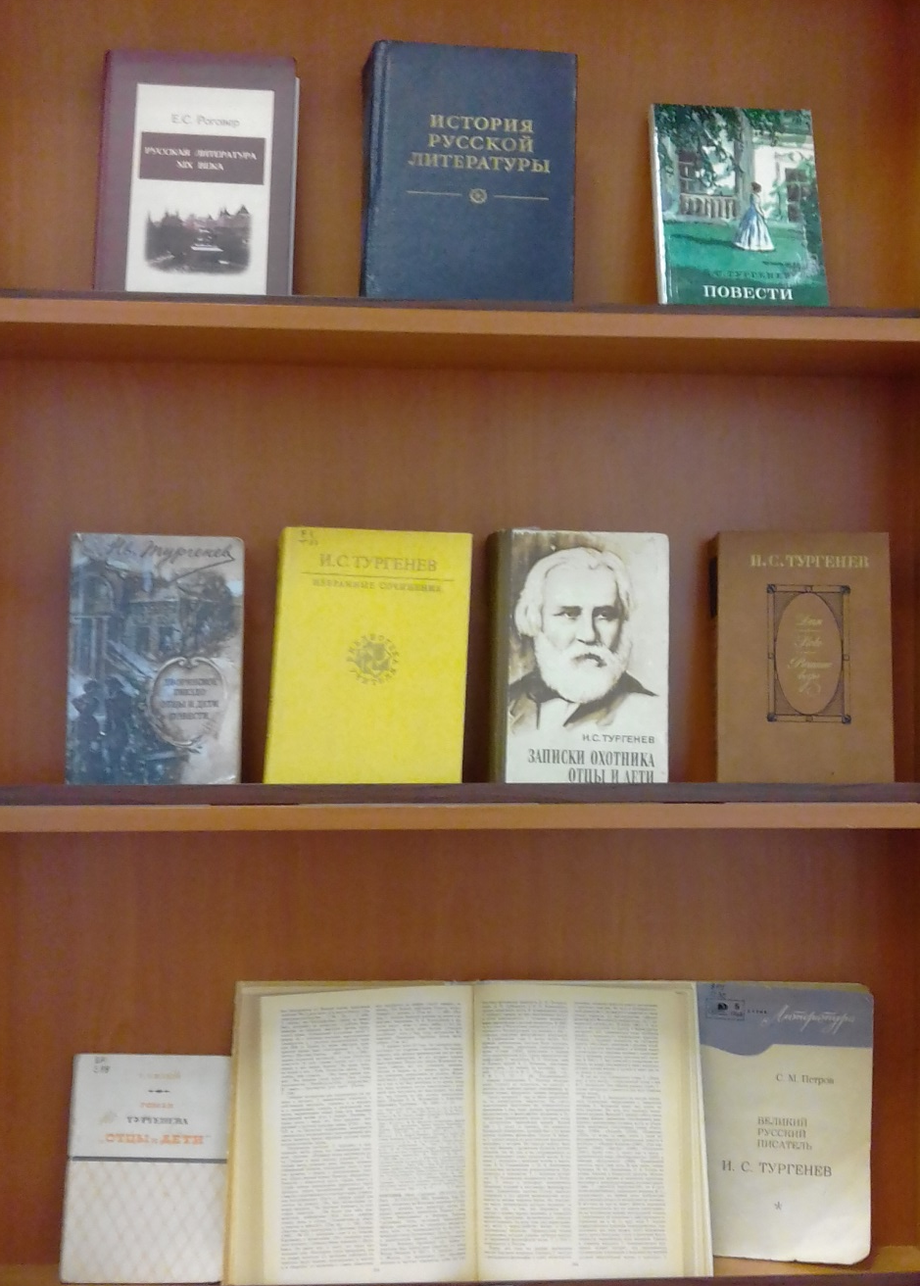
Тебе, первокурсник! 3 сентября - День памяти И.С. Тургенева

Slide 2
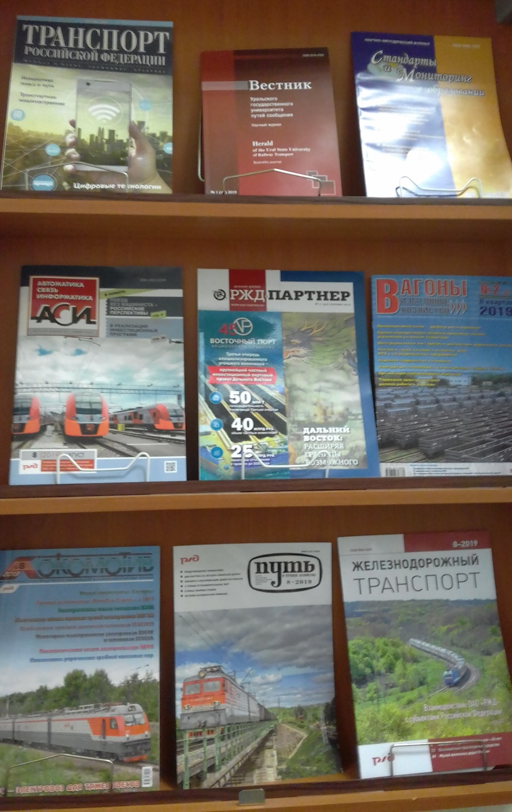
Новые журналы

Slide 3
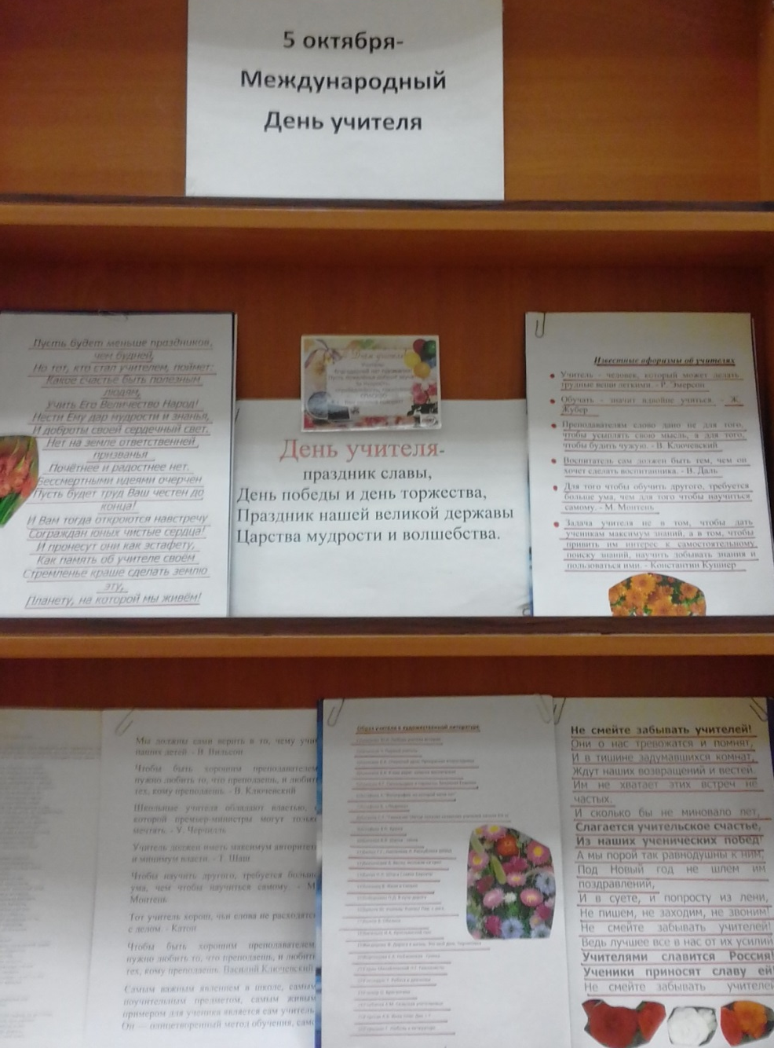
Международный День учителя – 5 октября

Slide 4
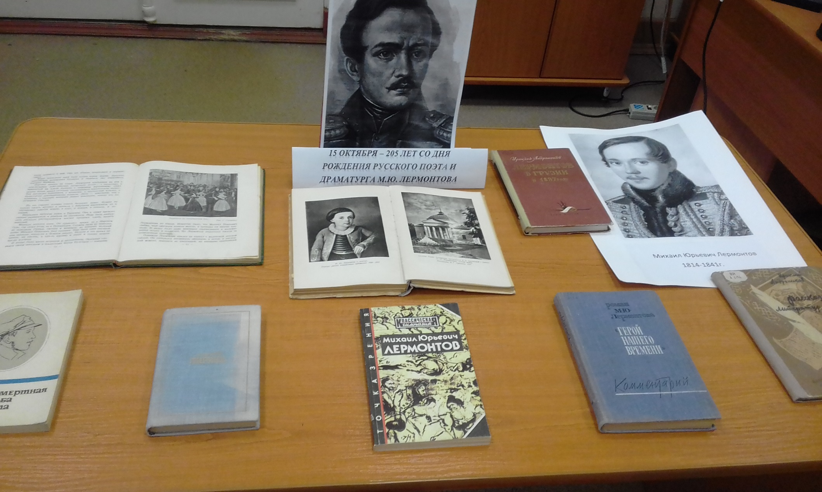
15 октября - 205-летие со Дня рождения М.Ю. Лермонтова

Slide 5
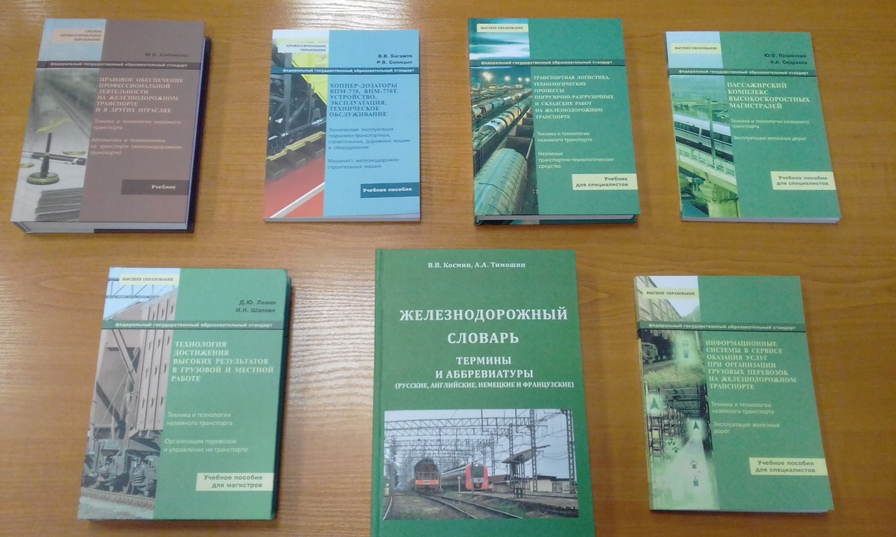
Новые книги

Slide 6
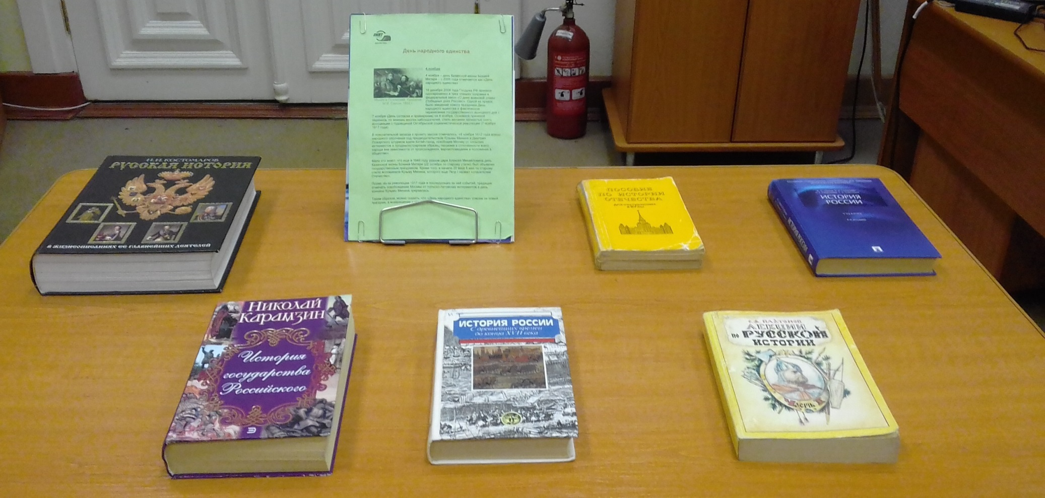
День Народного единства – 4 ноября

Slide 7
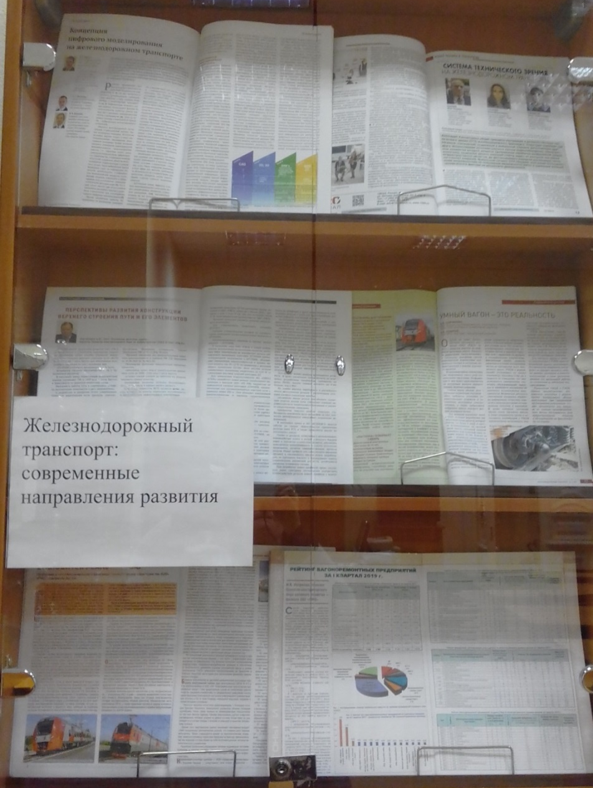
Железнодорожный транспорт – современные направления развития

Slide 8
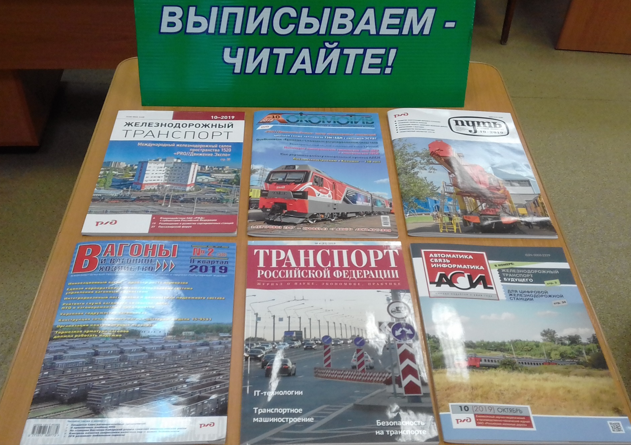
Новые журналы

Slide 9
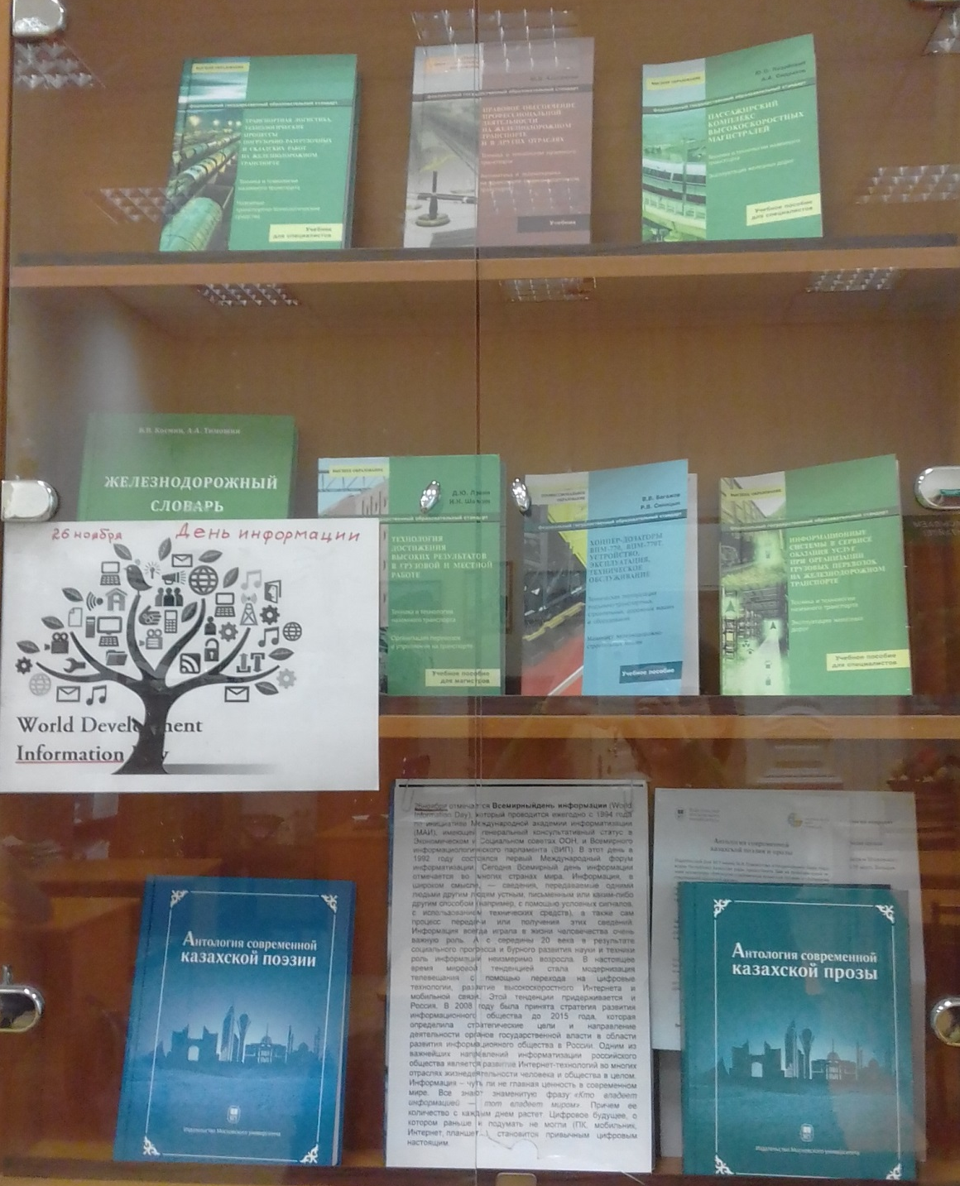
День информации – 26 ноября

Slide 10
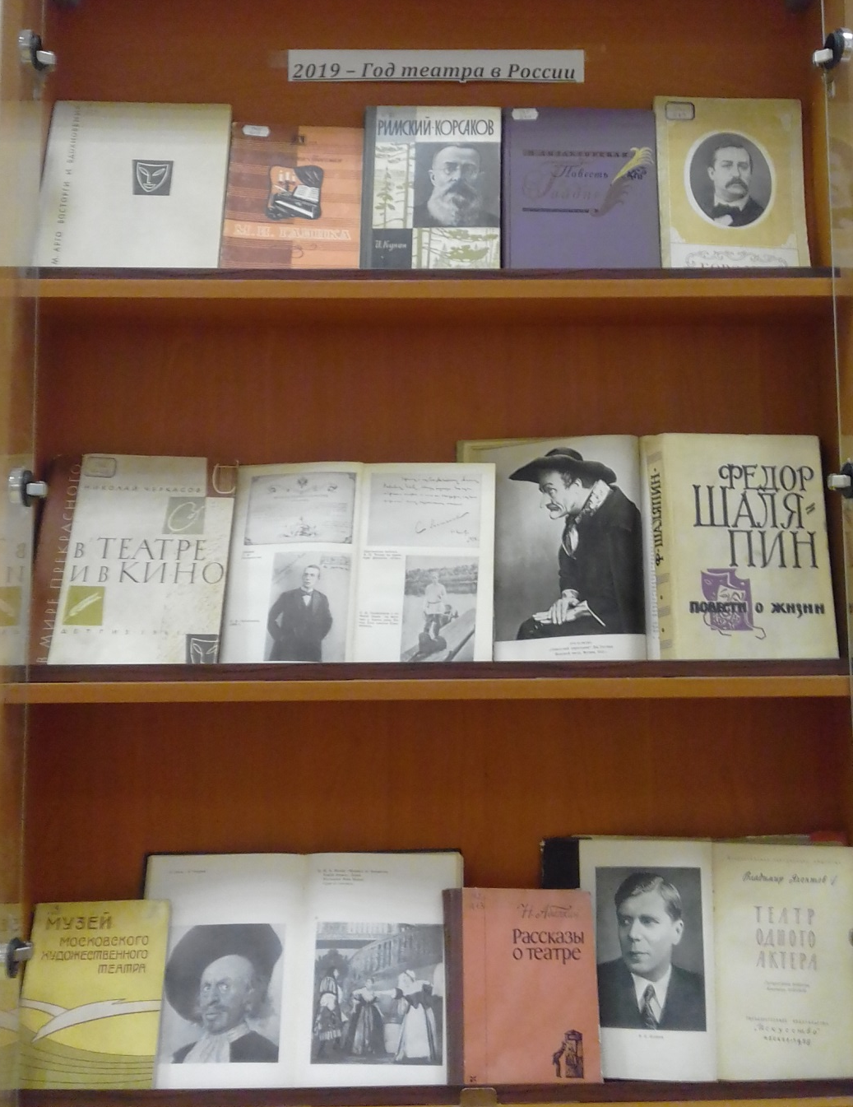
2019 - Год театра в России

Slide 11
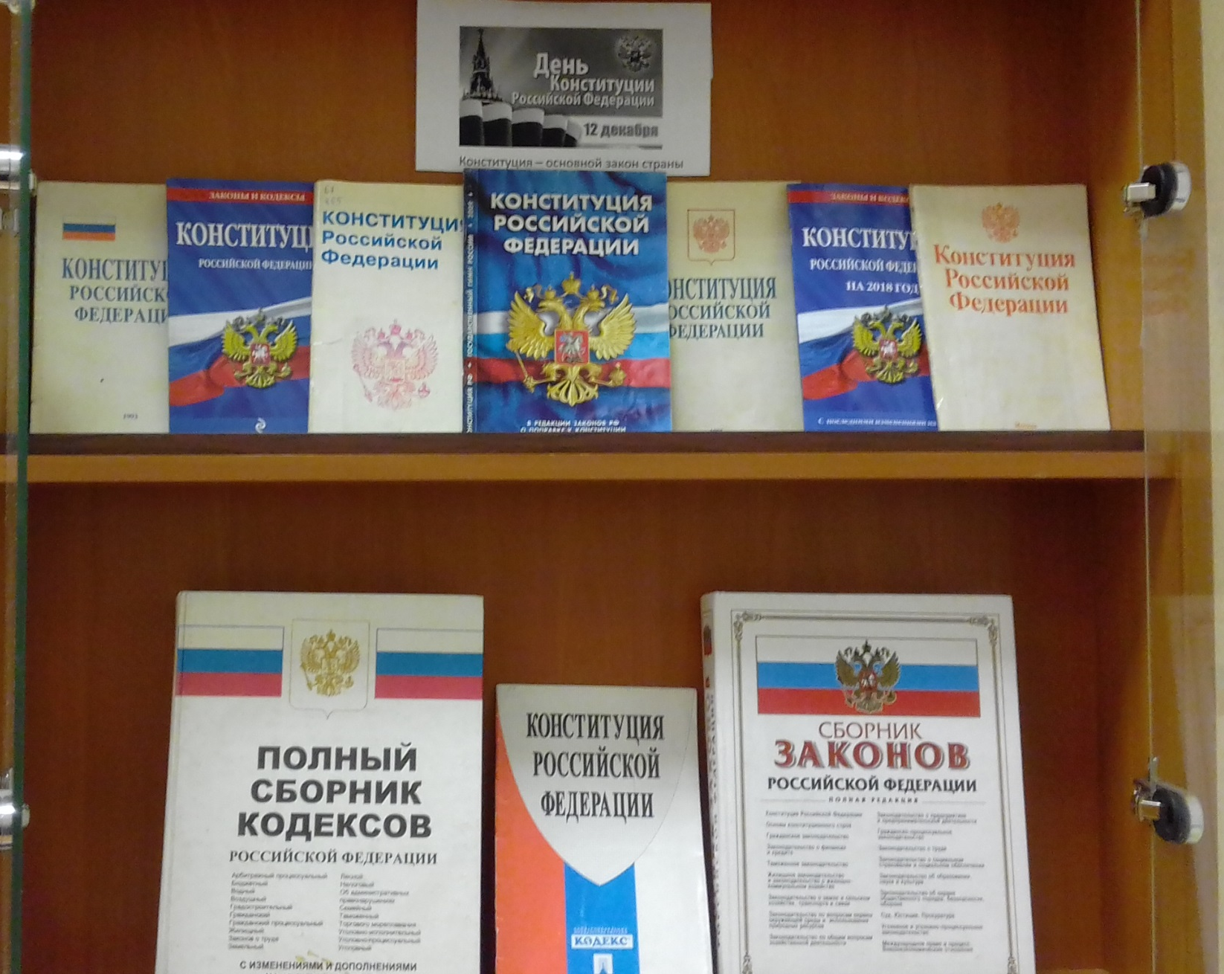
День Конституции – 12 декабря

Slide 12
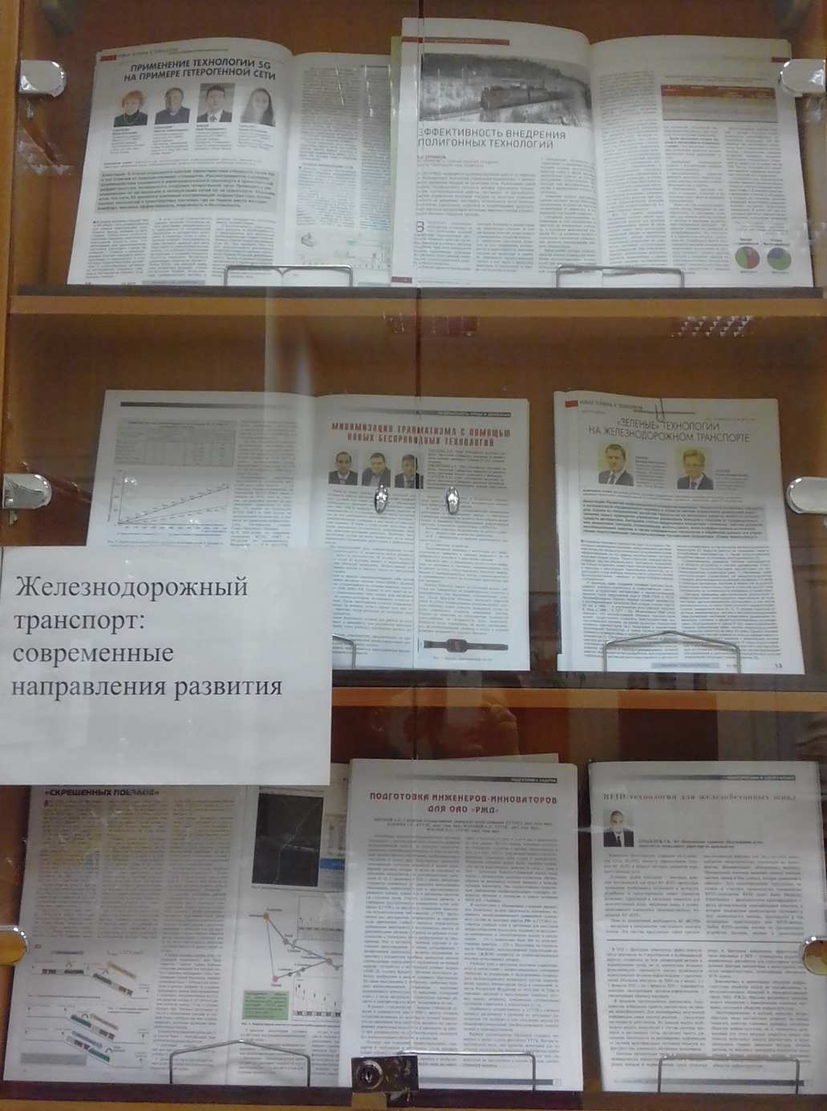
Железнодорожный транспорт: Современные направления развития

